Slide 1
Taidekuvasta karkaa hahmo

Slide 2
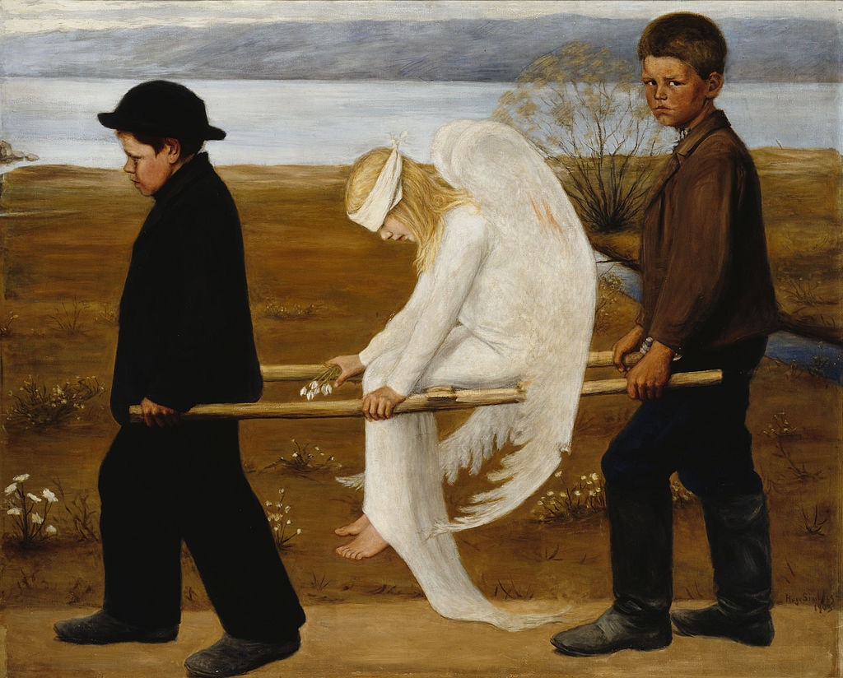
Hugo Simberg:
Haavoittunut enkeli
1903, öljymaalaus

Slide 3
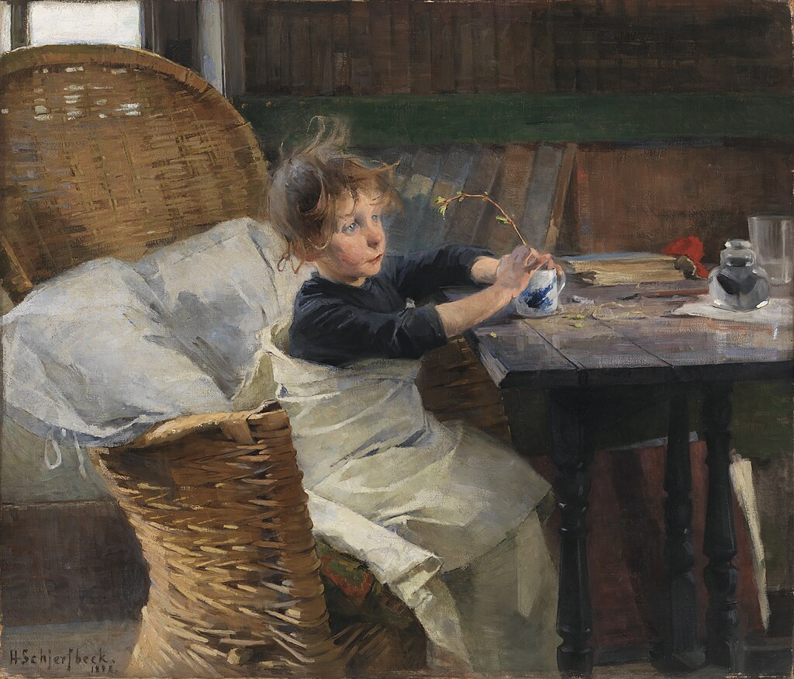
Helen Schjerfbeck: Toipilas 1888, öljymaalaus

Slide 4
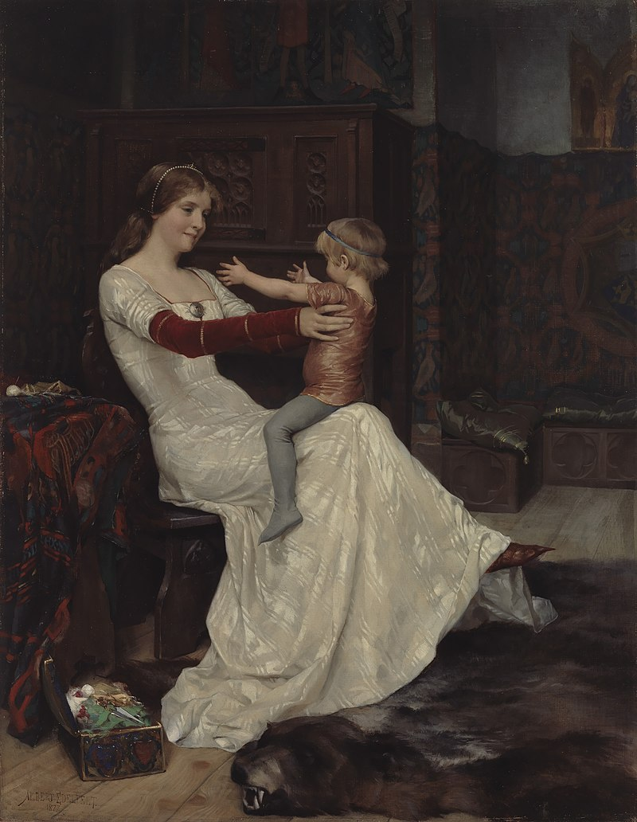
Albert Edelfelt: Kuningatar Blanka 1877, öljymaalaus

Slide 5
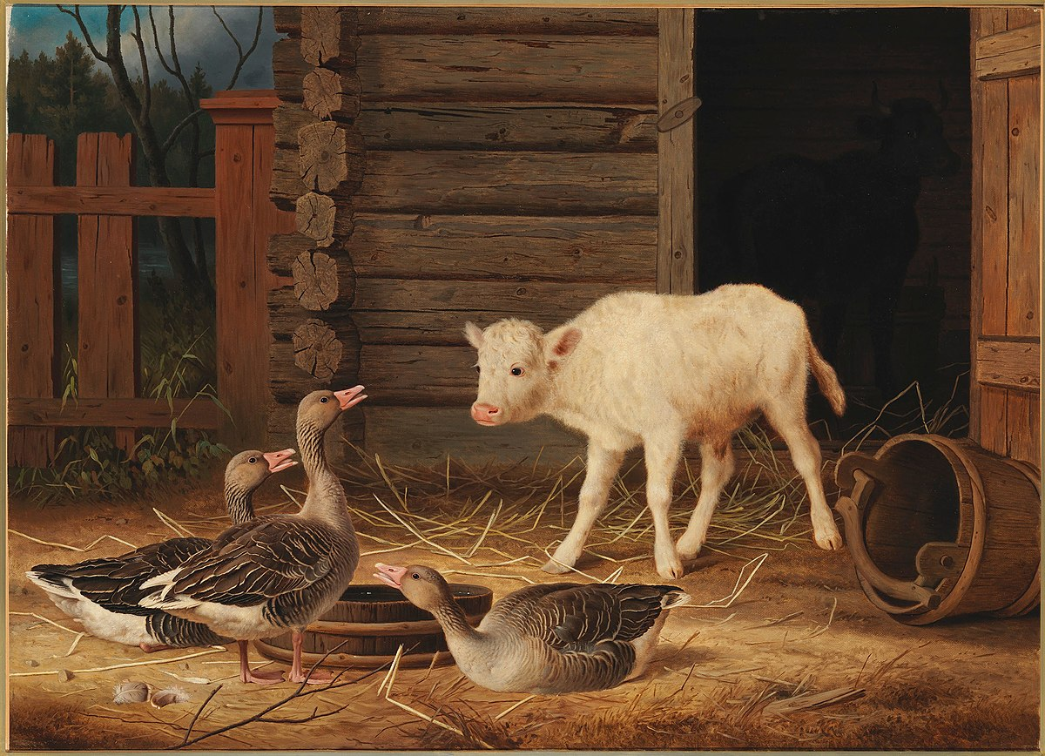
Ferdinand von Wright:
Ensi yllätys 1880, öljymaalaus

Slide 6
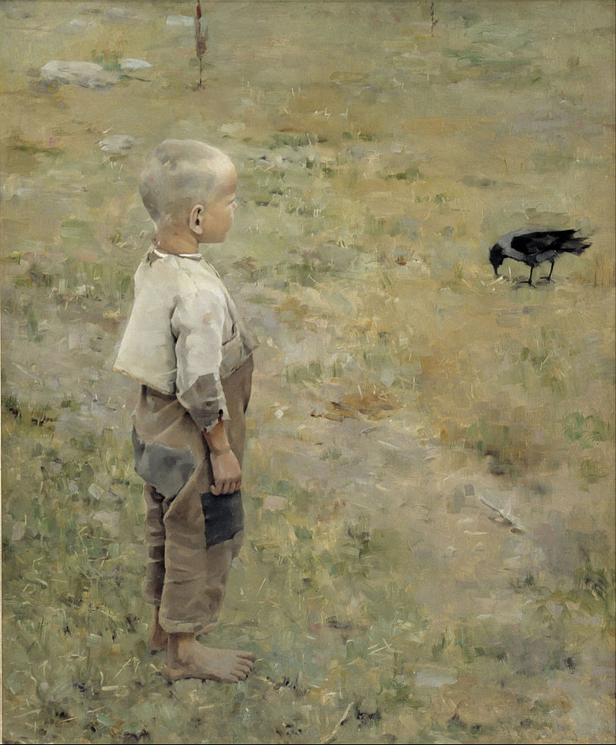
Akseli Gallen-Kallela: Poika ja varis 1884, öljymaalaus

